Slide 1

APLICACIÓN DE GESTIÓN PARA GIMNASIOS
GYMPRO
Junio de 2025
Versión: 1.0
GYMPRO

Slide 2


Instrucciones de uso
En el costado derecho se detallan las actividades que debe ejecutar el usuario y las respuestas esperadas por parte del sistema para completar correctamente cada proceso.
Al final del documento se encuentra la sección destinada al registro de los cambios realizados en el contenido.
Puedes utilizar los hipervínculos incorporados para desplazarte entre las diferentes pantallas, según el escenario que desees consultar.
Este símbolo lo lleva a inicio de sesión con control + clic
Al dar clic en la flecha, hace recorrido por las diferentes plantillas
Versión: 1.0
GYMPRO

Slide 3
Contenido
1. Registro de usuarios
2. Inicio de sesión
3. Membresías
4. Visualización de clases
5. Inscripción a clases
6. Progreso
7. Pagos
8. Perfil del usuario
9. Cerrar sesión
Versión: 1.0
GYMPRO

Slide 4
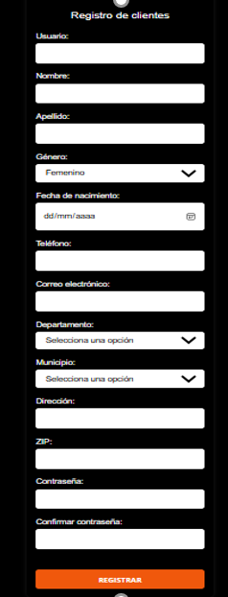
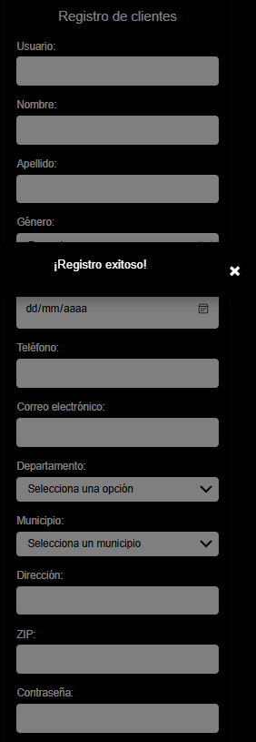
1. Registro de Usuarios
Usuario:
Accede al formulario de registro desde la página principal.
Ingresa datos personales: nombre, correo, contraseña, etc.
Envía el formulario.
Sistema:
Valida los campos ingresados.
Registra el nuevo usuario en la base de datos.
Envía mensaje de confirmación.
Versión: 1.0
GYMPRO

Slide 5
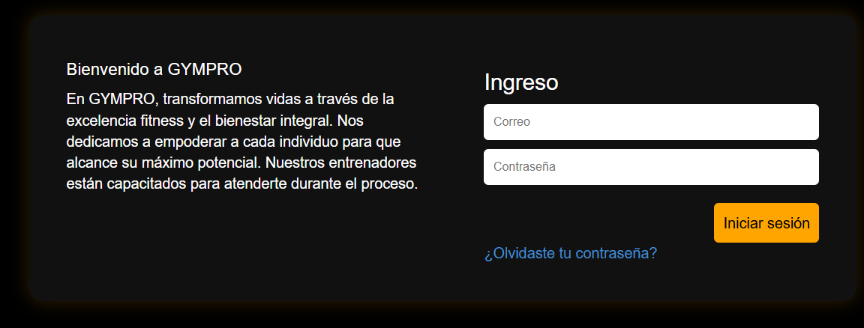
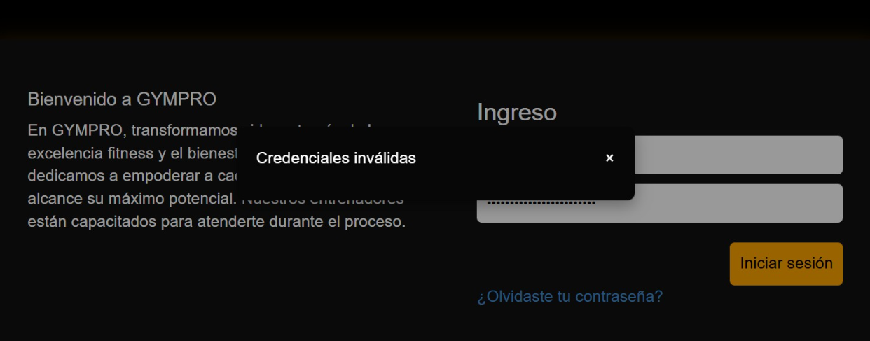
2. Inicio de Sesión
Usuario:
Ingresa correo electrónico y contraseña.
Marca la casilla ‘Iniciar sesión’.
Sistema:
Verifica credenciales.
Muestra mensaje de error si son incorrectas.
Si son correctas, redirige al menú principal.
Al iniciar sesión puede comprar la membresía
Versión: 1.0
GYMPRO

Slide 6
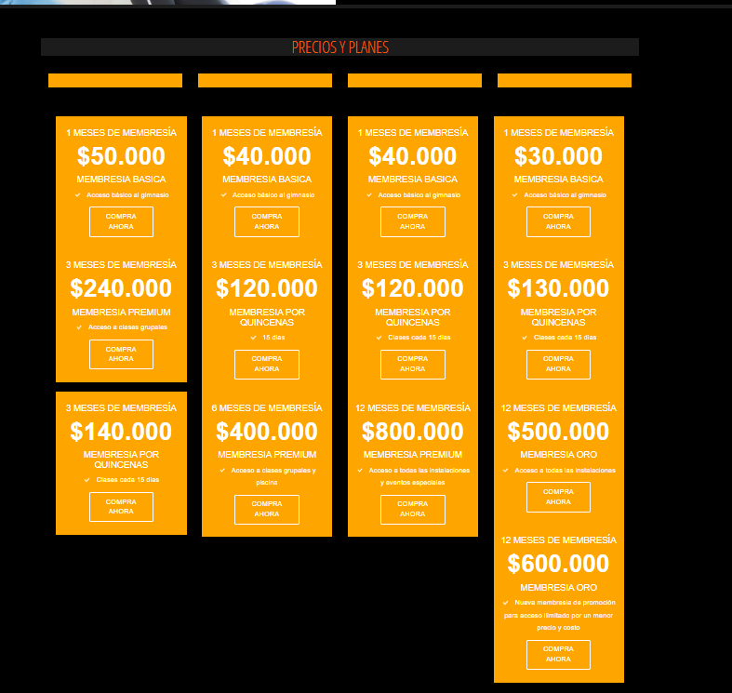
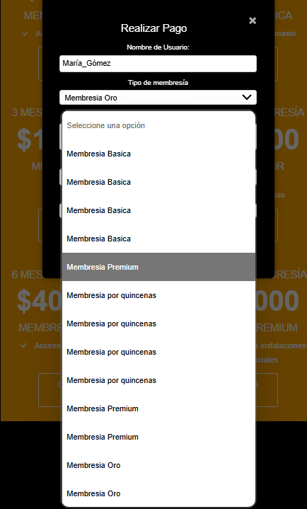
3. Membresía
Usuario:
Accede al módulo de membresías desde el menú principal.
Consulta los planes disponibles, duración, precios y beneficios.
Selecciona una membresía y procede con la adquisición.
Sistema:
Muestra las membresías activas y disponibles.
Permite asociar la membresía con el usuario autenticado.
Registra la adquisición y la vincula al historial del cliente.
Escoge la membresía y lo dirige a pagos
Versión: 1.0
GYMPRO

Slide 7
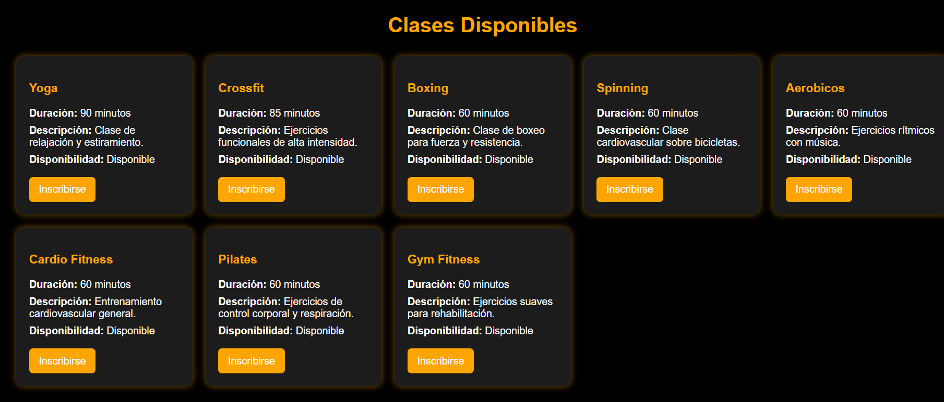
4. Visualización de clases
Usuario:
Ingresa al módulo 'Clases' desde el menú principal.
Visualiza la lista de clases disponibles con nombre, duración, instructor y cupos.
Sistema:
Muestra en tiempo real las clases programadas con su disponibilidad.
Permite filtrar por tipo de clase o día.
Elige y separa la clase
Versión: 1.0
GYMPRO

Slide 8
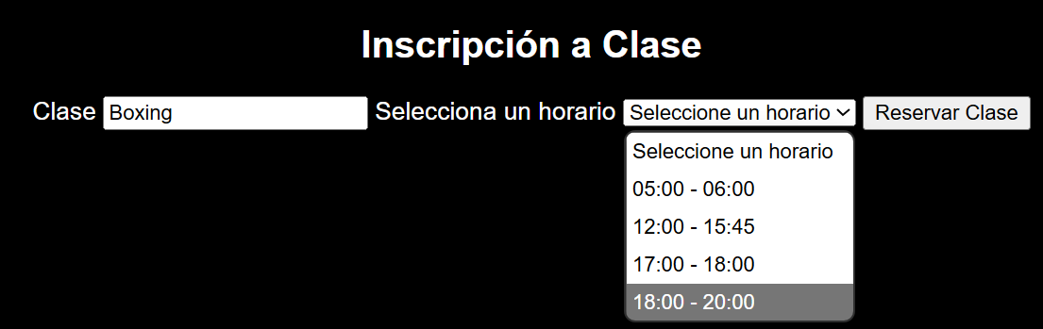
5. Inscripción a Clases
Usuario:
Selecciona una clase de la lista.
Da clic en el botón ‘Reservar clase’.
Sistema:
Verifica disponibilidad de cupos.
Registra la inscripción del usuario.
Muestra mensaje de confirmación.
Reserva clase y verifica las clases inscritas
Versión: 1.0
GYMPRO

Slide 9
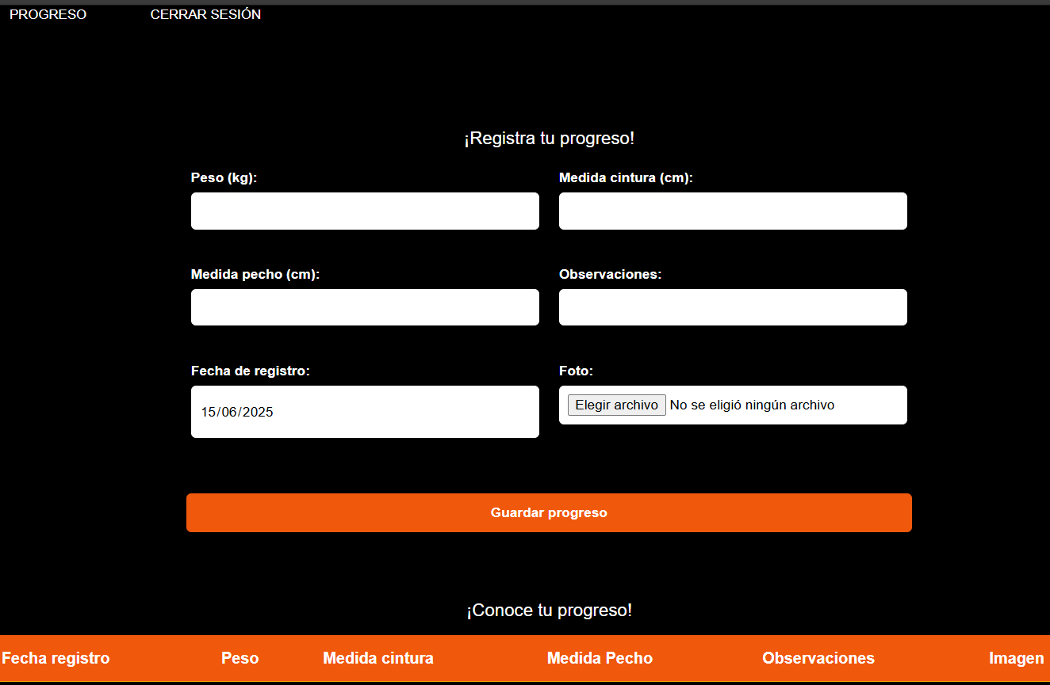
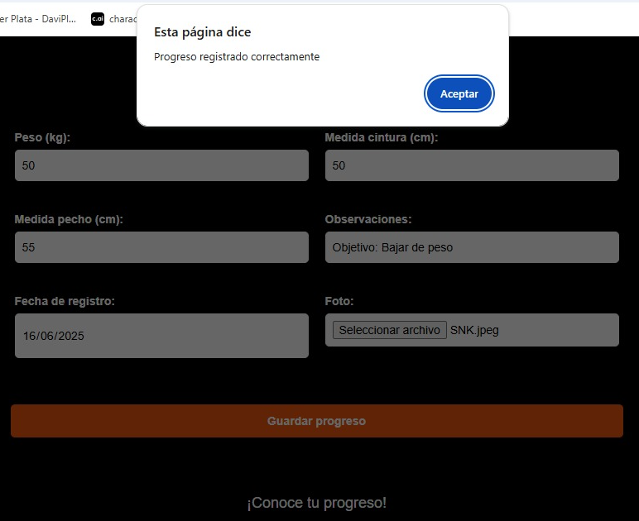
6. Progreso
Lleva un control del progreso
Usuario:
Accede al módulo "Progreso" desde el menú superior.
Diligencia el formulario con datos físicos personales: peso, medida de pecho, medida de cintura, observaciones.
Guarda la información para llevar un control de su avance corporal.
Sistema:
Muestra campos organizados para el ingreso de medidas.
Registra y guarda los datos ingresados por el usuario.
Permite visualizar y actualizar progresos de forma periódica.
Versión: 1.0
GYMPRO

Slide 10
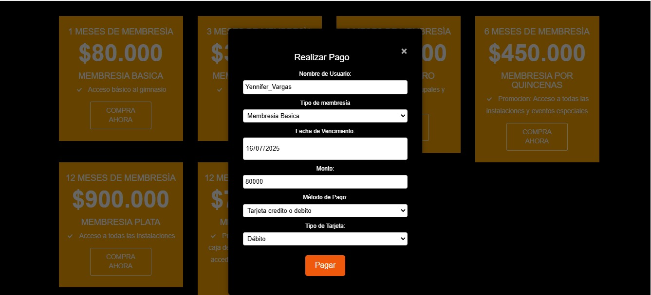
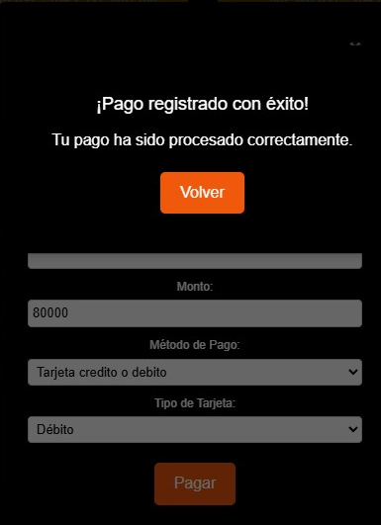
7. Pagos
Usuario:
Accede al módulo de pagos desde el menú principal o desde la sección de membresías.
Revisa los métodos de pago disponibles.
Realiza el pago correspondiente a la membresía seleccionada.
Sistema:
Verifica el estado del pago.
Registra la transacción y asocia el pago al usuario.
Muestra confirmación y actualiza el estado de la membresía.
Después de pagar la membresía inscribe las clases deseadas
Versión: 1.0
GYMPRO

Slide 11
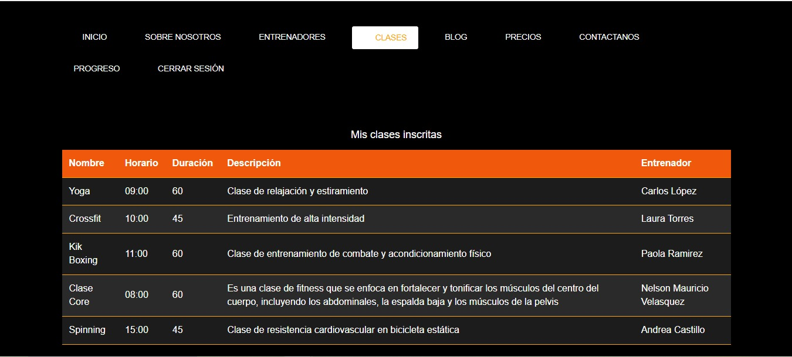
8. Perfil de usuario
Usuario:
- Accede a su perfil desde el menú superior o lateral.
- Visualiza su información personal, membresía activa, clases inscritas y progreso.
- Puede editar datos como nombre, teléfono, dirección o contraseña.
Sistema:
- Carga los datos del usuario autenticado.
- Permite actualizar y guardar los cambios realizados.
- Muestra confirmación de modificación exitosa.
Versión: 1.0
GYMPRO

Slide 12
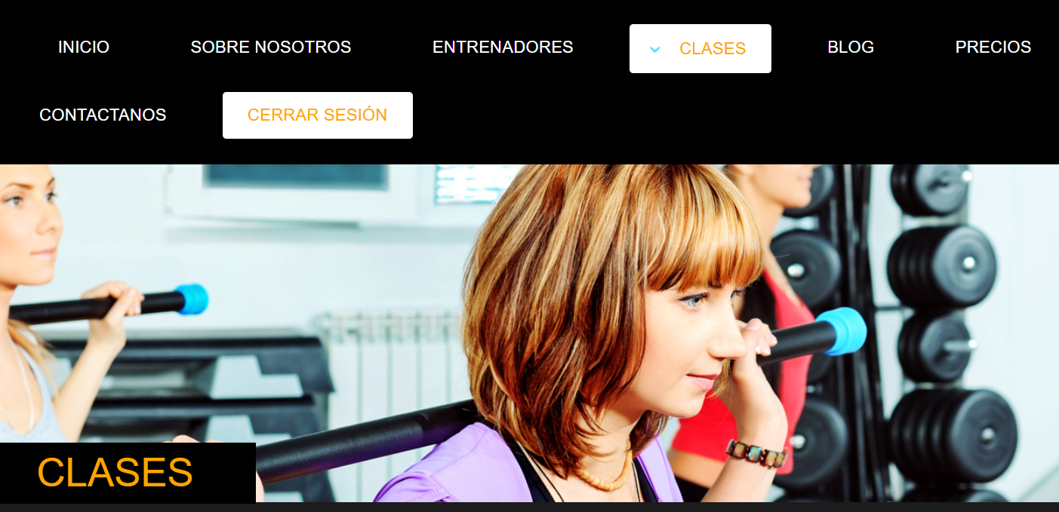
9. Cerrar Sesión
Al cerrar cesión, lo dirige a la página de inicio
Usuario:
-Selecciona la opción 'Cerrar sesión' desde el menú principal.
Sistema:
Finaliza la sesión activa del usuario.
Redirige automáticamente a la página de inicio para ingresar correo y contraseña.
Versión: 1.0
GYMPRO

Slide 13
Control de cambios
Fecha de actualización | Versión | Cambio realizado | Aprobado por | Fecha de aprobación
08/06/2025 | 01 | Creación del documento | Equipo GYMPRO | 10/06/2025
16/06/2025 | 02 | Actualización y ajustes | Equipo GYMPRO | 16/06/2025
Versión: 1.0 GYMPRO

